Slide 1


Prevención y Promoción de la Salud Cardiovascular de la Mujer: Enfoque de Curso de Vida, Género y Determinantes Sociales de Salud
Lorena Binfa E. Mat. MSP. PhD
Profesora Titular Facultad de Medicina. Universidad de Chile.
Departamento Promoción Salud de la Mujer y el Recién Nacido- Escuela de Obstetricia

Slide 2
Perfil epidemiológico:
“Con rostro de Mujer”
Perspectiva de Curso de Vida
Un manejo integral e integrado, interdisciplinario, intersectorial, y basado en derechos.
Esto obliga al sistema de salud a enfocar la mirada en el curso de la vida o ciclo vital, es decir
Considerar las diferencias epidemiológicas de cada etapa de la vida y, sobre todo
Visualizar las consecuencias que tendrán las acciones sanitarias realizadas en la infancia y adolescencia sobre la salud y calidad de vida del grupo de adultos mayores en el futuro.
Cambio perfil epidemiológico de la mujer
Patologías favorecidas por déficit de estrógenos
Más mujeres viven más años post menopausia
Mayor carga de enfermedades crónicas

Slide 3
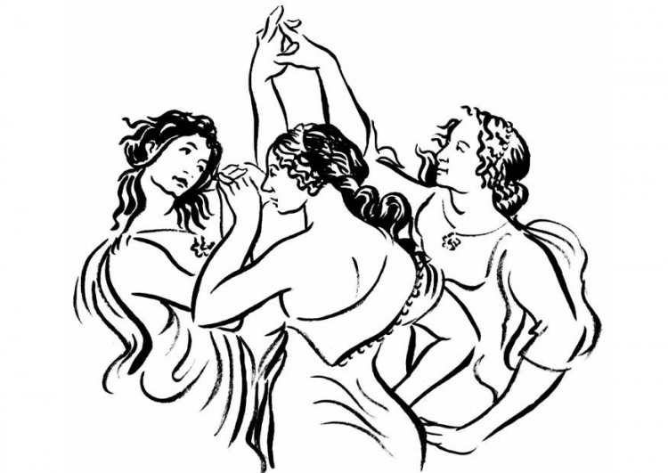
Las mujeres tienen FR que le son propios, que aumentan el riesgo de desarrollar AVE como son el embarazo y el uso de TH y tiene una mayor prevalencia de hipertensión arterial en edades más avanzadas, que es el principal FR de presentar un AVE (Mosca et al., 2011).
Una brecha de conocimiento (falta de sensibilidad de género) en la investigación explicaba resultados más pobres entre las mujeres en el tratamiento de la ECV (Mosca et al., 2007; Blawet, 2006).
Hoy día se sugiere que la gran mayoría de las recomendaciones para prevenir la ECV son similares para hombres y mujeres, con pocas excepciones, sin dejar de considerar las especificidades de género en la magnitud del riesgo-beneficio absoluto y relativo de las acciones preventivas (Mosca et al.,2011).
Las guías propuestas por la AHA continúan priorizando estilos de vida saludables como la estrategia más efectiva (mayor costo-beneficio) para la prevención de la ECV.

Slide 4
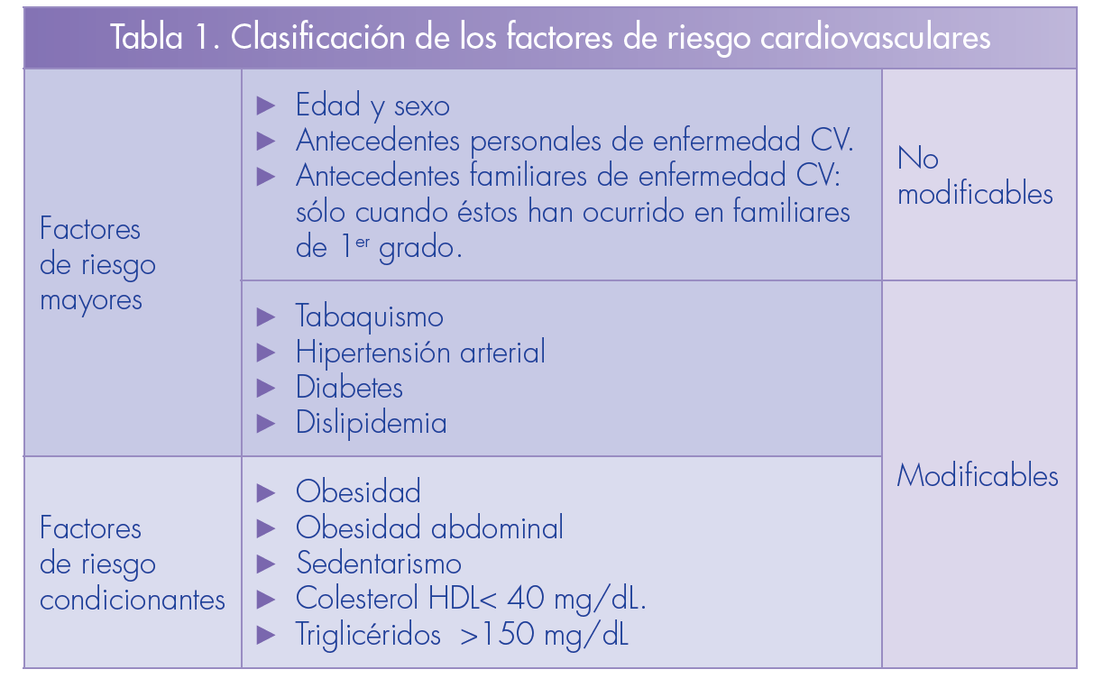
Factores de Riesgo: Estudio de Framingham. Seguimiento poblacional 26 años. Kannel y col. Am. Heart J 111:38-90. 1986

Slide 5
Reaven en 1988 introduce el concepto de Síndrome Metabólico como un complejo desorden a la vez que un emergente desafío clínico.
Se define como un conjunto de factores de riesgo que predisponen a quien lo sufre a desarrollar diabetes y problemas cardiovasculares

Slide 6
Salud Cardiovascular: FR
Encuesta Nacional de Salud 2016-2017
Primeros Resultados. MINSAL.

Slide 9
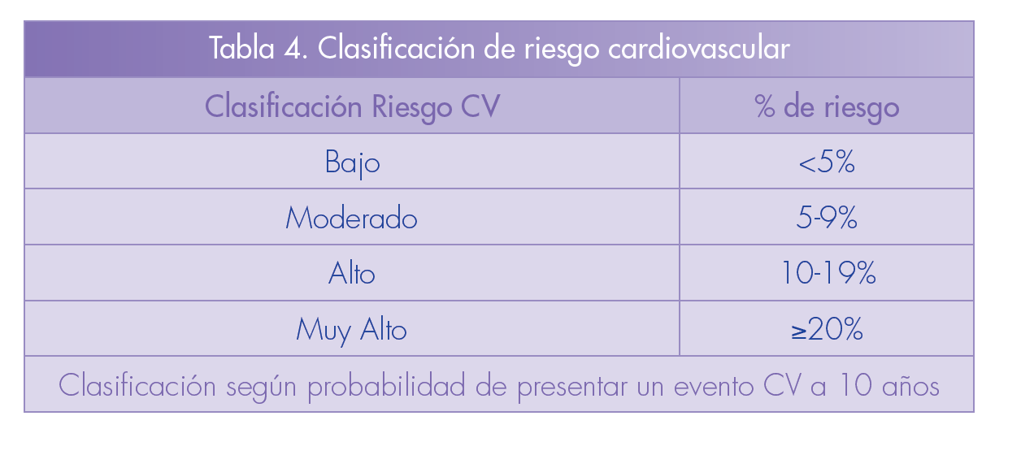

Slide 10
El riesgo cardiovascular se calcula integrando todos los antecedentes y variables medidas, a través de la función de Framingham con las características de población chilena.
Riesgo bajo = 0-4
Riesgo moderado = 5-9
Riesgo alto = 10 y más

Slide 11
Ideal
Se observa diferencia estadísticamente significativa por sexo (p = 0,013) solo para el nivel moderado de RCV , utilizando un modelo de regresión logística, ajustado por edad.
Se observan diferencias estadísticamente significativas por edad (p=0,001), entre todos los grupos edad, presentando mayor frecuencia de RCV alto en las edades avanzada. (IC 95%).
*Mosca L, Benjamin EJ, Berra K, Bezanson JL, Dolor RJ, Lloyd-Jones DM, et al. Effectiveness-based guidelines for the prevention of cardiovascular disease in women-2011 update: a guideline from the american heart association. Circulation. 2011 Mar 22;123(11):1243-62

Slide 12
Manual para el manejo de la Mujer en el Climaterio SOCHEG

Slide 13
Recomendaciones de la AHA relativas a la prevención de la cardiopatía en la mujer
Melissa M. Sherrod, Nicholas McIntire Sherrod, Mandy Tate Spitzer, Dennis J. Cheek. Vol. 31. Núm. 2.páginas 43-47 (Marzo - Abril 2014)

Slide 14
Menopausia y Enfermedad Cardiovascular
Cambios en el peso corporal/masa
El índice de masa corporal (IMC) aumenta con la edad (peak entre los 50 y 59 años).
Otros factores también contribuyen a la ganancia de peso (disminución gasto energético, aumento en la ingesta energética/calórica sumado a una disminución en la actividad metabólica).
Los cambios hormonales asociados con la menopausia pueden afectar la composición corporal y agregar ganancia de peso.
La menopausia puede ser considerada un factor de riesgo para enfermedad coronaria en mujeres debido a los efectos potenciales de la falla ovárica sobre la función cardiovascular, presión arterial y varios parámetros metabólicos (tolerancia a la glucosa, perfil lipídico).
La hipertensión arterial, hipertrigliceridemia y diabetes son factores de riesgo cardiovascular más importante en mujeres que en hombres.
Actualización de las recomendaciones para la terapia hormonal postmenopáusica y estrategias preventivas. Sociedad Internacional de Menopausia .Climacteric 2011;14:302–20.)

Slide 15
Conclusiones e Implicancias para la Atención en Salud
Reconocer la importancia de esta mirada de “curso de vida”. Los esfuerzos en materia de prevención deben comenzar precozmente y a través de todo el ciclo vital de la mujer.
Se propone un esquema de manejo “ a la medida” de cada mujer. Promoviendo su empoderamiento, entregándole información actualizada, basada en evidencia para que ellas se responsabilicen de su salud y tengan real acceso a una “toma de decisiones informada”.
Reconocer en cada “encuentro con una mujer” una oportunidad única de establecer un compromiso mutuo de manejo y seguimiento continuo, orientado hacia la prevención y fomento de su salud.

Slide 16
Etapas CV | Salud Física | Salud Mental | Salud Sexual Reproductiva/ No reproductiva
Infancia (Madre y RN) | Peso/IMC Antecedentes personales y familiares de FR de EC (Diabetes gestacional, pre-eclampsia) | Depresión Dependencias Antecedentes FR psicosociales Consejería: apego, LM, vínculo padres-hijo | Control Pre-concepcional Control prenatal, atención parto y postparto Control Díada (PP y RN) Consejería. Atención de enfermería del recién nacido hospitalizado en cuidados básicos, intermedio e intensivos. Atención inmediata y alojamiento conjunto.
Adolescencia | Peso/IMC Antecedentes personales y familiares de FR de EC Detección precoz de EC (Síndrome metabólico) Alimentación/dieta Actividad física | Depresión Dependencias Antecedentes y detección FR psicosociales y conductas riesgosas Trastornos alimentarios Embarazo no deseado | Control Reg. Fecundidad. Control proceso grávido puerperal en adolescente Pesquisa Cáncer ginecológico Consejería Antecedentes: Salud Sexual Violencia Sexual Tráfico/comercio ITS/VIH-SIDA
Adulta Joven/Media Actividades: Etapas reproductivas y no reproductiva | Peso/IMC Antecedentes personales y familiares de FR de EC Alimentación/dieta Actividad física EMPA: detección de EC Pesquisa FR pérdida masa ósea Evaluación masa ósea | Depresión Dependencias Antecedentes FR psicosociales | Control Regulación Fecundidad. Pesquisa Cáncer ginecológico Consejería Control Climaterio Antecedentes: Salud Sexual Violencia Sexual Tráfico/comercio ITS/VIH-SIDA
Adulto Mayor | EMPA: participación en actividades de rehabilitación Pesquisa FR fracturas osteoporóticas | Antecedentes FR psicosociales | Pesquisa Cáncer ginecológico Consejerías
Desde el Programa de Salud de la Mujer cuyo principal recurso humano es la matrona o matrón, se distinguen tres áreas generales transversales a las etapas del CV, a ser seguidas en los controles de salud realizados por este profesional (cuidado continuo):
Salud Física: prevención ECNT
Salud Mental: prevención depresión
Salud Sexual y Reproductiva: prevención ITS, Violencia
Capítulo: GESTIÓN DEL CUIDADO DE LA SALUD SEXUAL Y REPRODUCTIVA DE LA MUJER CON ENFOQUE DE CURSO DE VIDA, SENSIBILIDAD DE GÉNERO Y ÉTICA. Autor: L Binfa. Libro: “Gestión de Cuidado Interprofesional”. Editores: Ricardo Ayala Editorial Universitaria. 2011

Slide 17
Association Between Reproductive Life Span and Incident Nonfatal Cardiovascular Disease: A Pooled Analysis of Individual Patient Data From 12 Studies
Las mujeres que tuvieron una esperanza de vida reproductiva corta (<33 años) y menarquia precoz (edad ≤11 años) tuvieron el mayor riesgo de ECV (cociente de riesgo, 2,06; IC 95%, 1,76-2,41) en comparación con aquellas con una esperanza de vida reproductiva de 36 a 38 años y menarquia a los 13 años. Conclusiones y relevancia: La corta esperanza de vida reproductiva se asoció con un mayor riesgo de eventos de ECV no fatales en la mediana edad, y el riesgo fue significativamente mayor para las mujeres con edad temprana en la menarquia.
JAMA Cardiol. 2020 Sep 16.doi: 10.1001/jamacardio.2020.4105.
Association of Adverse Pregnancy Outcomes With Risk of Atherosclerotic Cardiovascular Disease in Postmenopausal Women.
Cuando se analizaron todas las APO juntas, los trastornos hipertensivos del embarazo (odds ratio, 1,27; IC 95%, 1,15-1,40) y el bajo peso al nacer (odds ratio, 1,12; IC 95%, 1,00-1,26) permanecieron asociados de forma independiente con la ASCVD. Todos los resultados se mantuvieron sustancialmente sin cambios por el ajuste adicional por paridad, índice de masa corporal y factores socioeconómicos. Conclusiones y relevancia: En esta gran cohorte multiétnica de mujeres, los trastornos hipertensivos del embarazo y el bajo peso al nacer se asociaron de forma independiente con la ASCVD después de ajustar por factores de riesgo y otras APO.
JAMA Cardiol. 2020 Sep 16.doi: 10.1001/jamacardio.2020.4097.
Maturitas. 2023 Jun 7;176:107784. doi: 10.1016/j.maturitas.2023.107784. Online ahead of print.
Early menopause is associated with increased risk of heart failure and atrial fibrillation: A systematic review and meta-analysis

Slide 19
BMC Med. 2022 Aug 17;20(1):299. doi: 10.1186/s12916-022-02454-6.
Cardiovascular health in the menopause transition: a longitudinal study of up to 3892 women with up to four repeated measures of risk factors
Gemma L Clayton 1 2, Ana Gonçalves Soares 3 4, Fanny Kilpi 3 4, Abigail Fraser 3 4 5, Paul Welsh 6, et al.
El objetivo de este estudio fue examinar las asociaciones de la edad reproductiva (tiempo desde el último período menstrual (PMF)) con el cambio en el grosor de la íntima media carotídea (CIMT) y los factores de riesgo cardiovascular y determinar el papel de la edad cronológica y reproductiva.
Conclusiones: Nuestros resultados sugieren que la transición menopáusica no aumenta aún más el riesgo de aterosclerosis de las mujeres (medido por CIMT) más allá de los efectos del envejecimiento. La transición a la menopausia puede, además del envejecimiento, aumentar moderadamente los niveles de adiposidad y glucosa y, por lo tanto, un posible riesgo asociado de diabetes .

Slide 20
THM y ECV

Slide 21
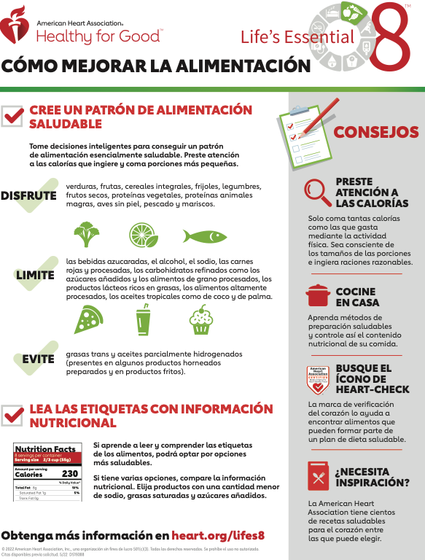
10 principales consejos para la prevención primaria de las enfermedades cardiovasculares
La forma más importante de prevenir la enfermedad vascular aterosclerótica, la insuficiencia cardíaca y la fibrilación auricular es: 1.- promover un estilo de vida saludable durante toda la vida.
2.- Un enfoque de atención basado en el equipo es una estrategia eficaz para la prevención de las enfermedades cardiovasculares.
3.- Los médicos deben evaluar los determinantes sociales de la salud que afectan a las personas para informar las decisiones de tratamiento.
4.- Los adultos que tienen entre 40 y 75 años de edad y que están siendo evaluados para la prevención de enfermedades cardiovasculares deben someterse a
5.- una estimación del riesgo de enfermedad cardiovascular aterosclerótica (ASCVD) a 10 años y
6.- tener una conversación sobre el riesgo entre el médico y el paciente antes de comenzar la terapia farmacológica,
7.- como la terapia antihipertensiva,
8.- una estatina o una aspirina.
9.- Además, la evaluación de otros factores que aumentan el riesgo puede ayudar a guiar las decisiones sobre las intervenciones preventivas en individuos seleccionados,
10.- al igual que la medición de calcio de las arterias coronarias.
2019 ACC/AHA Guideline on the Primary Prevention of Cardiovascular Disease: A Report of the American College of Cardiology/American Heart Association Task Force on Clinical Practice Guidelines. Circulation. 2019;140:e596–e646

Slide 22

Antecedentes: Diferencias en sexo con relación a la actividad física y mortalidad total y mortalidad cardiovascular. Aunque la actividad física está ampliamente recomendada para reducir la mortalidad cardiovascular y la mortalidad total, las mujeres se encuentran un paso detrás de los hombres en relación a su compromiso con la actividad física. El objetivo de este estudio fue evaluar si la actividad física generaba beneficios en la salud diferenciales en relación al sexo.
Este estudio prospectivo incluyó 412.413 adultos de Estados Unidos, 55% integrado por mujeres con edad promedio de 44 años, entre 1997 y 2019.
Conclusión: En comparación con los hombres, las mujeres obtienen mayor beneficio en la reducción de la mortalidad total y mortalidad cardiovascular a través de dosis equivalentes de actividad física en el tiempo libre. Estos hallazgos pueden ayudar a aumentar los esfuerzos para cerrar la brecha observada por sexo, motivando especialmente a las mujeres a comprometerse a realizar actividad física regular en el tiempo libre.
J Gerontol A Biol Sci Med Sci. 2023 Jul 18; glad170. doi: 10.1093/gerona/glad170. Online ahead of print.
Association between the Healthy Lifestyle Index and risk of multimorbidity in the Women's Health Initiative
Rita Peila 1, Xiaonan Xue 1, Aladdin H Shadyab 2, Jean Wactawski-Wende 3, Mark A Espeland, Linda G Snetselaar
Ji H, Gulati M, Huang TY, Kwan AC, y cols. Sex Differences in Association of Physical Activity With All-Cause and Cardiovascular Mortality. J Am Coll Cardiol. 22 Feb 2024;83(8):783-793. doi: 10.1016/j.jacc.2023.12.019. PMID: 38383092
Resultados: Durante un periodo medio de seguimiento de 16,3 años, 5.656 mujeres desarrollaron multimorbilidad. Hubo una asociación inversa entre los niveles de HLI y el riesgo de multimorbilidad (en comparación con el HLI_1 quintil: HR_2 ndquintil=0,81, IC95%: 0,74-0,83, HR_3 rdquintil=0,77, IC95%: 0,71-0,83, HR_4 thquintil=0,70, IC95%: 0,64-0,76 y HR_5 thquintil=0,60, IC95%: 0,54-0,66; p-trend<0,001). Se observaron asociaciones similares después de la estratificación por categorías de edad o IMC. Conclusiones: Entre las mujeres posmenopáusicas, los niveles más altos de HLI se asociaron con un menor riesgo de desarrollar multimorbilidad.

Slide 23
Conclusiones e Implicancias para la Atención en Salud
Los esfuerzos en materia de prevención deben comenzar precozmente y a través de todo el ciclo vital de la mujer.
El esquema de manejo debe ser “ a la medida” de cada mujer. Promoviendo su empoderamiento, entregándole información actualizada, basada en evidencia para que ellas se responsabilicen de su salud y tengan real acceso a una “toma de decisiones informada”.
Reconocer en cada “encuentro con una mujer” una oportunidad única de establecer un compromiso mutuo de manejo y seguimiento continuo, orientado hacia la prevención y fomento de su salud.

